Slide 1
NIEPODLEGŁOŚĆ
W ŚWIADOMOŚCI MŁODYCH

Slide 2
Zacznijmy od tego, czym dla młodzieży jest Polska…
Dla mnie Polska to przede wszystkim
ludzie i naród. Bez nas, Polaków,
Polska w ogóle nie istnieje.
Nasza historia udowadnia,
że gdy w trakcie rozbiorów oraz II wojny światowej zniknęliśmy z mapy Europy, wciąż czuliśmy przywiązanie do tradycji
i kraju. Pomimo tego, że nasze państwo nie funkcjonowało, jego duch przetrwał. Od ludzi, którzy wówczas żyli i w których Polska przetrwała, możemy zatem uczyć się, jak kochać to, co polskie.
~Mateusz
„Polska jest dla mnie domem. Krajem z piękną, ale trudną historią, niepozbawioną swoich cieni. Pojawia się w niej wiele sprzeczności, na przykład w kontekście Żołnierzy Wyklętych, niemniej nie zmienimy historii, zatem trzeba ją przyjąć jako fakty. Jako źródło mądrości
i przykładu na przyszłość.”
~Gabriela

Slide 3
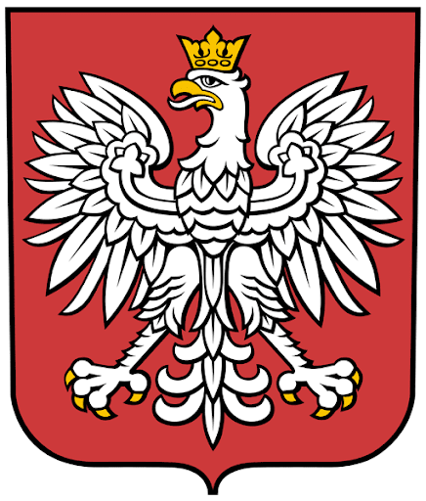
„Polska to moja ojczyzna,
o którą trzeba dbać, chronić jej kulturę, język,
o którą trzeba walczyć
i bronić jej z całej siły.”
~Marcin
„Moja Ojczyzna, którą jest Polska,
jest dla mnie schronieniem i domem.
W niej przeżywam swoje smutki, szczęścia, gniew...Ojczyzna to takie schronisko,
w którym każdy zbłąkany człowiek może znaleźć swoje miejsce. Kocham Polskę
i w życiu nie zamieniłabym jej
na inny kraj.”
~Magdalena
„Dla mnie moja ojczyzna
jest wszystkim, tu gdzie się urodziłam i wychowałam i mam nadzieję, że urodzę i wychowam tu swoje dzieci. Polska to najpiękniejszy kraj na całej ziemi.”
~Patrycja
„Polska to kraj, w którym się urodziłam i żyję ze swoją rodziną. Kocham ją bardzo. Jest piękna.
Czuję się w niej bezpieczna i nie zamieniłabym jej na żadną inną.”
~Adrianna
Polska

Slide 4
W odpowiedzi na pytanie, moi rówieśnicy używają słów takich jak:
DOM
KULTURA
WOLNOŚĆ
NARÓD
JĘZYK OJCZYSTY
BEZPIECZEŃSTWO
PIĘKNO
RODZINA
SCHRONIENIE
Ale… co właściwie gwarantuje nam taki stan rzeczy?

Slide 5
…Odpowiedź brzmi: NIEPODLEGŁOŚĆ!
Co oznacza dla Nas NIEPODLEGŁOŚĆ?
Coraz bliżej 103 rocznicy odzyskania niepodległości przez Polskę, ale jak to interpretujemy?
Czy znamy sens tego słowa?

Slide 6
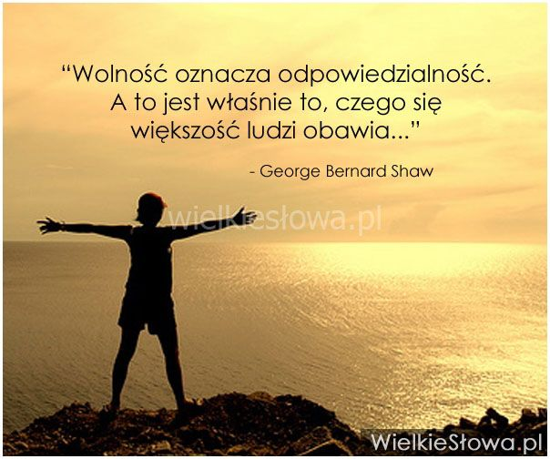
Faktem jest, że nasz światopogląd, stosunek do ojczyzny czy patriotyzmu kształtuje m.in. szkoła.
Nauczyciele stają przed nie lada wyzwaniem, tłumacząc uczniom i uczennicom, czym jest niepodległość, jak zorganizować obchody Święta Niepodległości w swojej szkole, jak wspólnie się cieszyć z tego, że żyjemy w wolnym kraju…

Slide 7
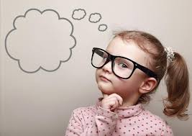
Okazuje się, że przeciętny młody człowiek po szkole, na pewno jest w stanie odpowiedzieć na pytanie czym jest patriotyzm, niepodległość,
ale jest to tylko taka wyuczona regułka. Dopiero, gdy ktoś zapyta- czym dla nas jest niepodległość- zdajemy sobie sprawę, że… nie wiemy…
Nie mamy gotowej odpowiedzi , gdyż do tej pory nie zastanawialiśmy się nad tym…

Slide 8
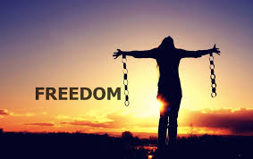
W jednym z wywiadów w „ Polskie Radio 24” prof. Krzysztof Kiciński wypowiedział się, iż to pytanie jest dla młodych ludzi trudne jak np. odpowiedź na pytanie „Jak postrzega się powietrze?”- niby oczywiste, ale odpowiedzieć trudno, gdyż nikt się nad tym specjalnie nie zastanawia.
Z kolei później, wypowiedziała się jedna z nauczycielek, mówiąc, że dzieci i młodzież wiedzą kiedy Polska odzyskała niepodległość, ale właściwie nigdy się nad tym głębiej nie zastanawiały, bo czują, że ich to już nie dotyczy, to już było dawno temu…

Slide 9
Poniżej kilka przykładów rozumienia słowa „niepodległość” w gronie młodzieży szkoły średniej.

Slide 10
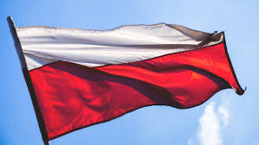
NIEPODLEGŁOŚĆ:
niezależność państwa od formalnego i nieformalnego wpływu innych jednostek politycznych,
suwerenność potencjalna,
to polski dom, polska szkoła, groby przodków, obyczaje, kraj dzieciństwa,
to znaczy, że państwo stało się wolne i nie prowadzi żadnych wojen,
to marsz, a nie jeden krok,
suwerenni ponad zniewalającymi nas dotąd narodami ciemiężców,
pozwala nam i naszym dzieciom realizować swoje cele,
to państwo, które szanuje prawa swoich obywateli,
to szacunek dla języka, polskiej historii, a także praca na rzecz państwa w ramach tych obowiązków, które mamy,
to bezwzględne poszanowanie Konstytucji, która obowiązuje w danym kraju.

Slide 11
Odzyskanie niepodległości przez Polskę w 1918
– jest to ciąg zdarzeń skutkujących ostatecznie odzyskaniem suwerenności przez Polskę po 123 latach zaborów. Jako datę obchodzenia tego święta umownie przyjmuje się dzień 11 listopada.
Data powyższa winna pozostać w stałej pamięci społeczeństwa
i utrwalić się w umysłach młodego pokolenia,
które w zaraniu swego życia powinno odczuwać doniosłość
i uroczystość tego pamiętnego dnia.

Slide 12
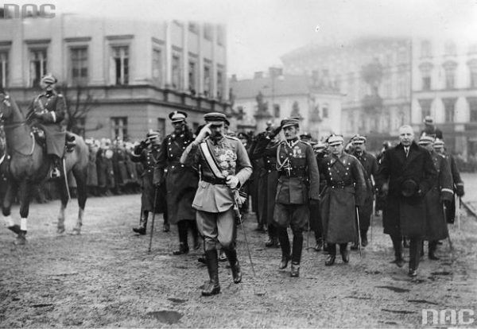
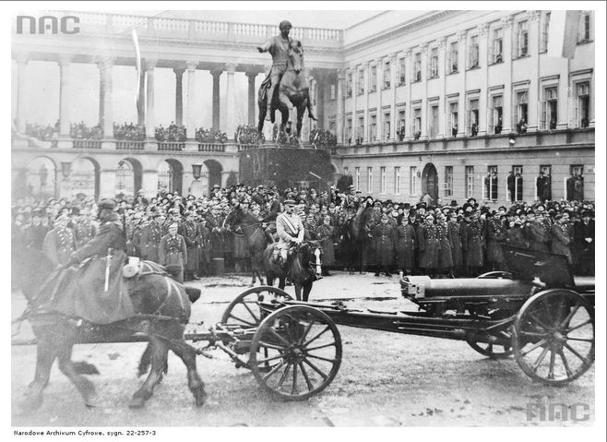
Tak obchodzono święto odzyskania niepodległości 100 lat temu
Pierwszy raz Święto Niepodległości uroczyście obchodzono 14 listopada 1920 roku.
Obchody Święta Niepodległości
11 listopada 1926

Slide 13
A TAK ŚWIĘTUJEMY OBECNIE☺

Slide 14
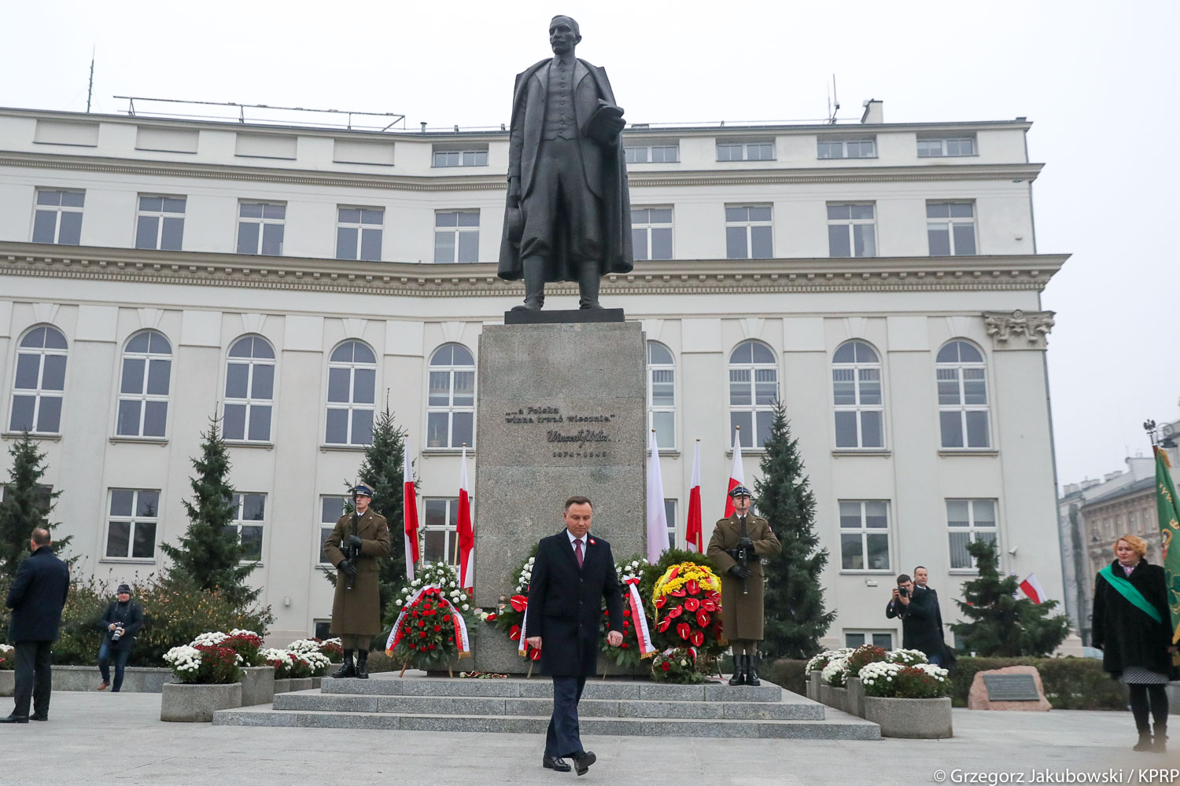
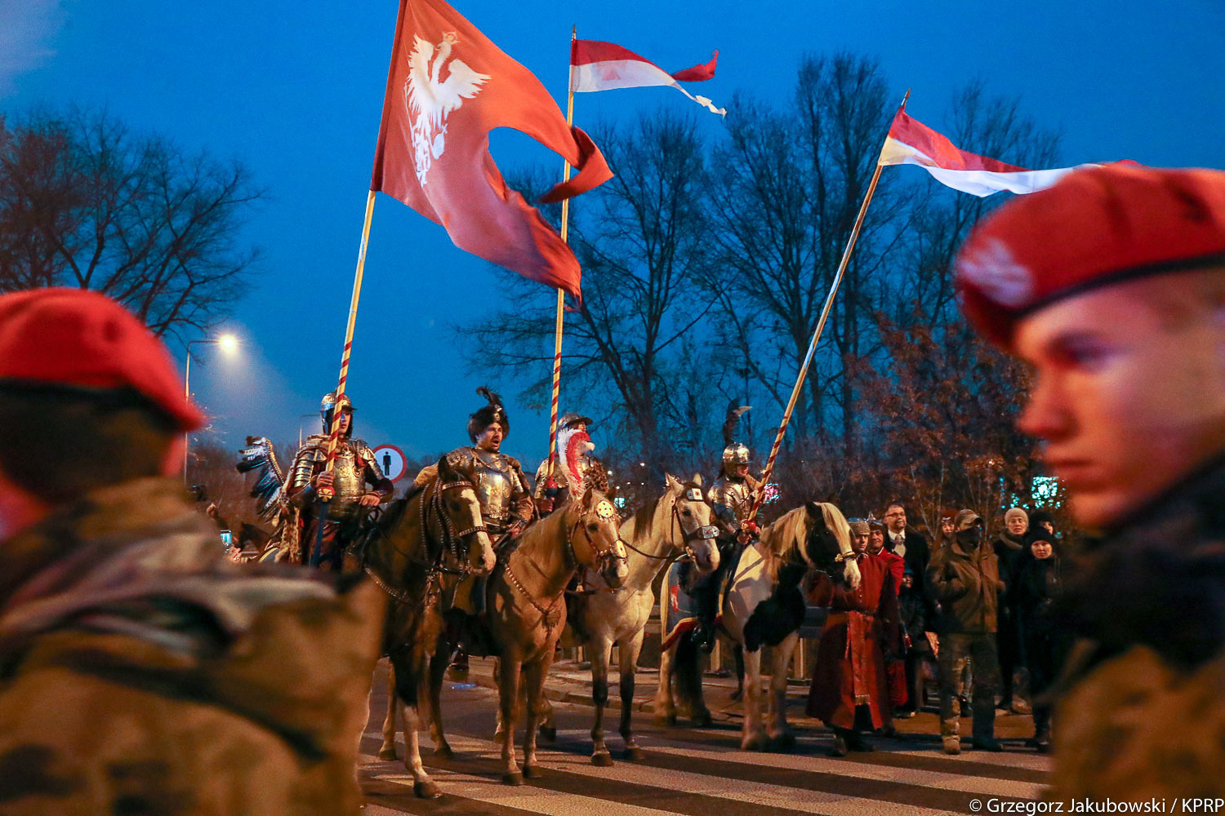
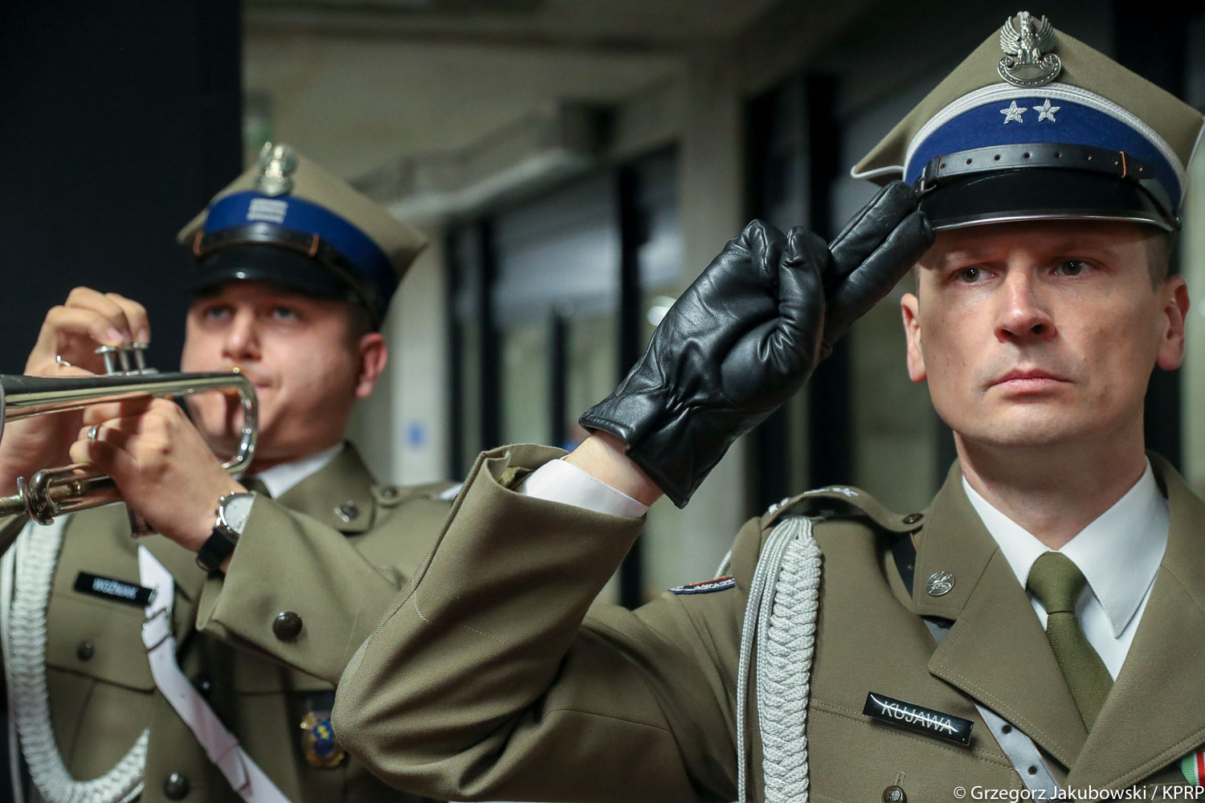
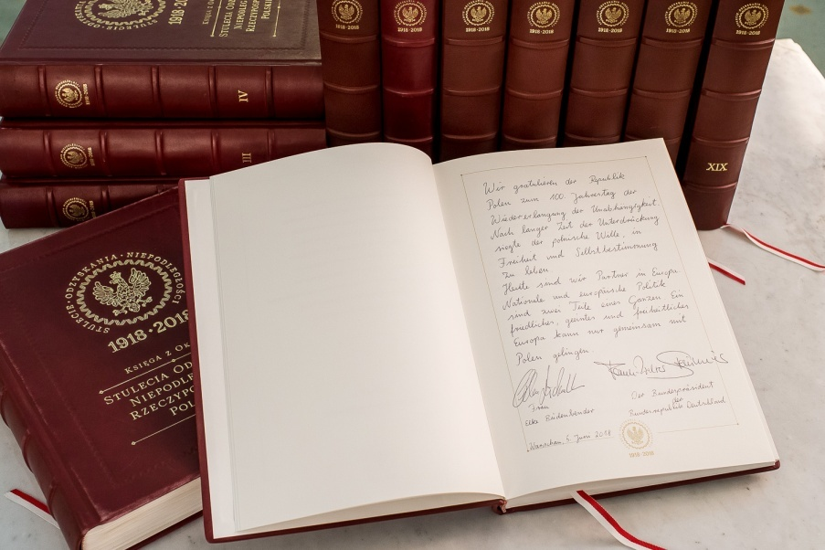

Slide 15
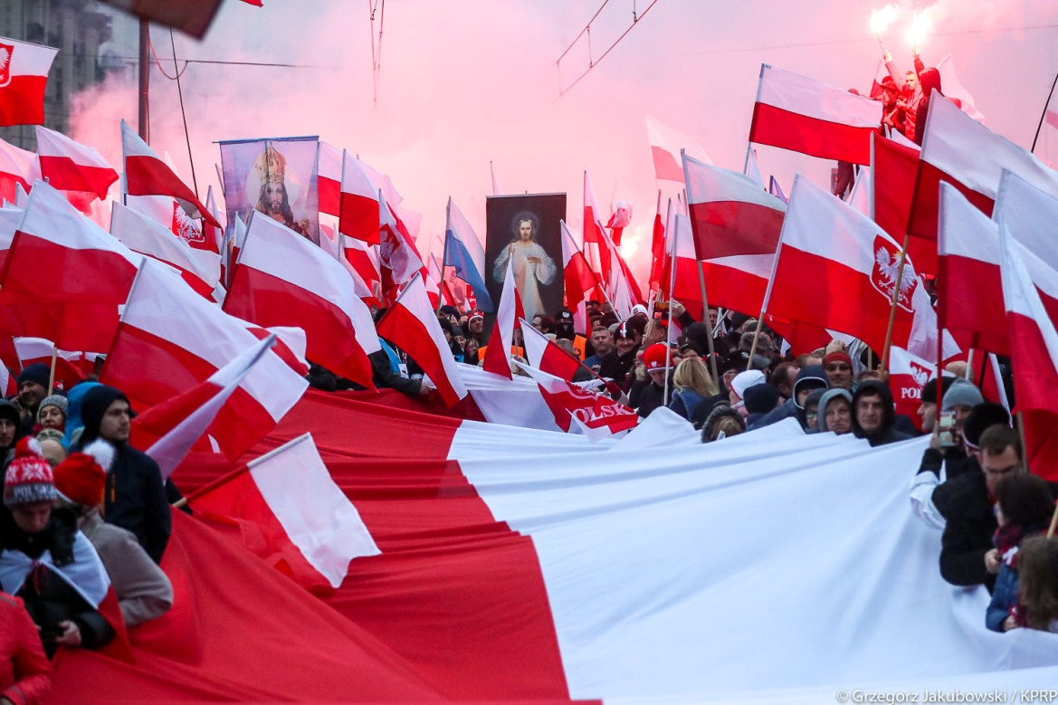
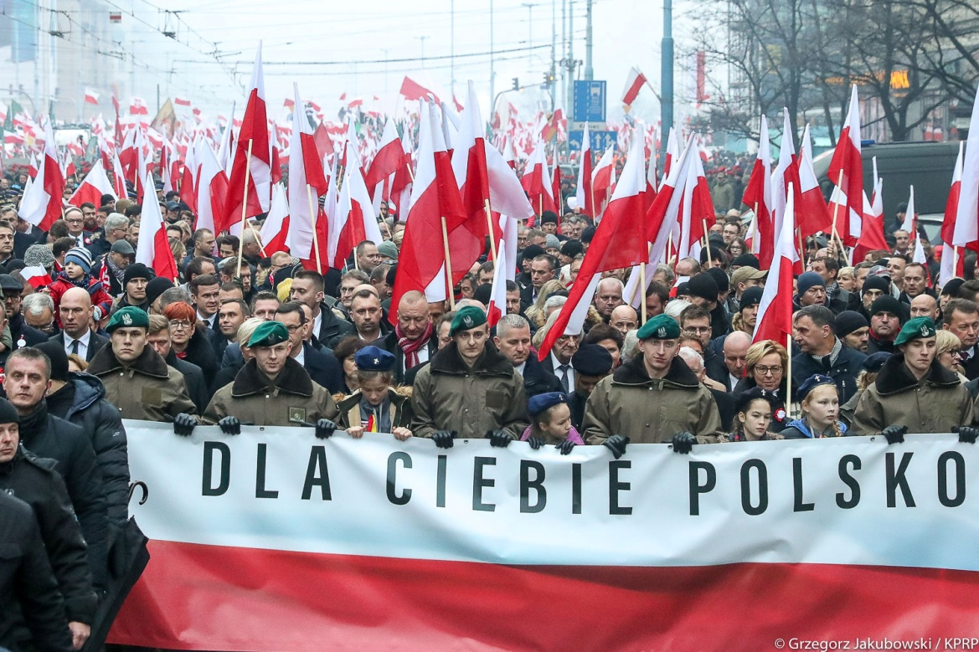
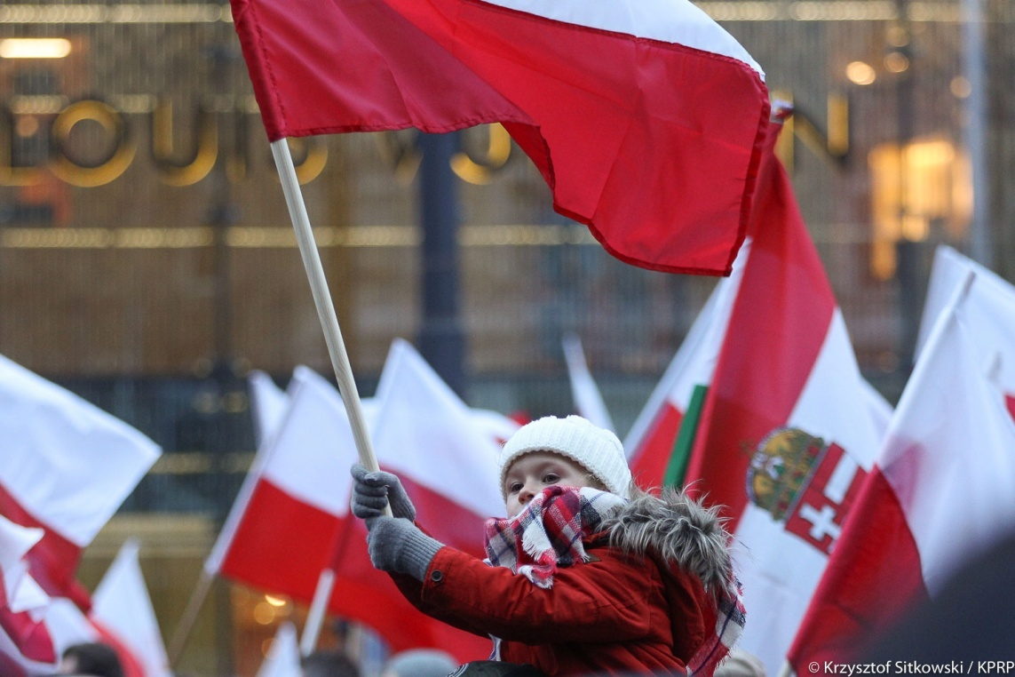
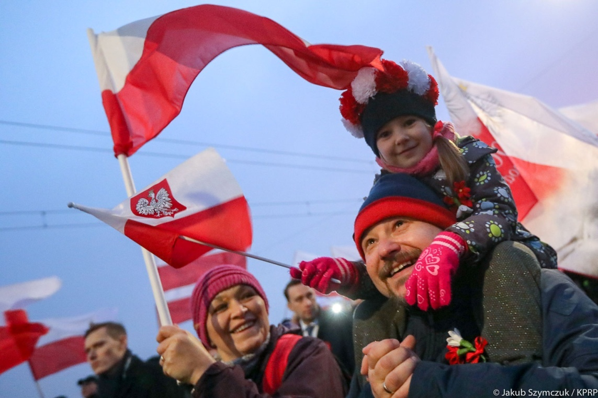

Slide 16
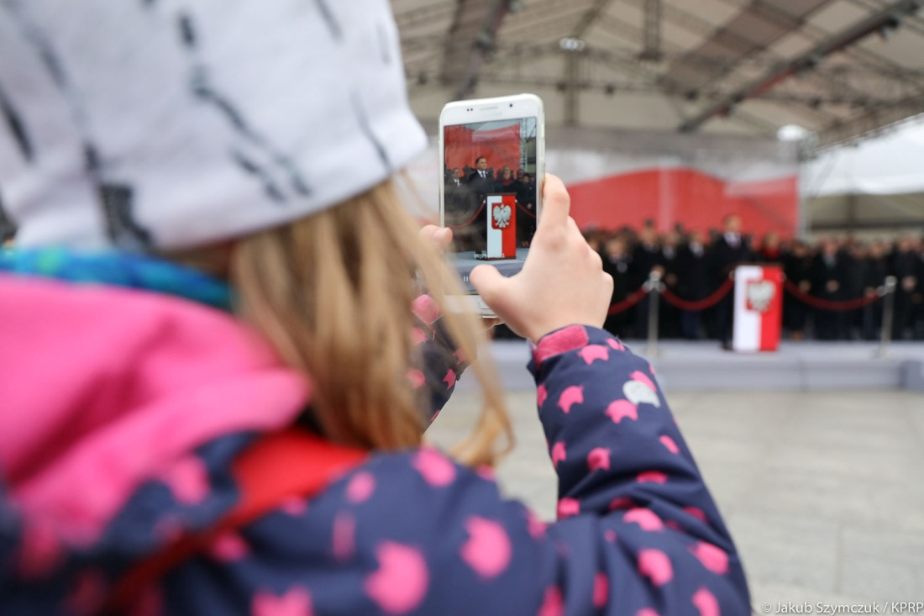
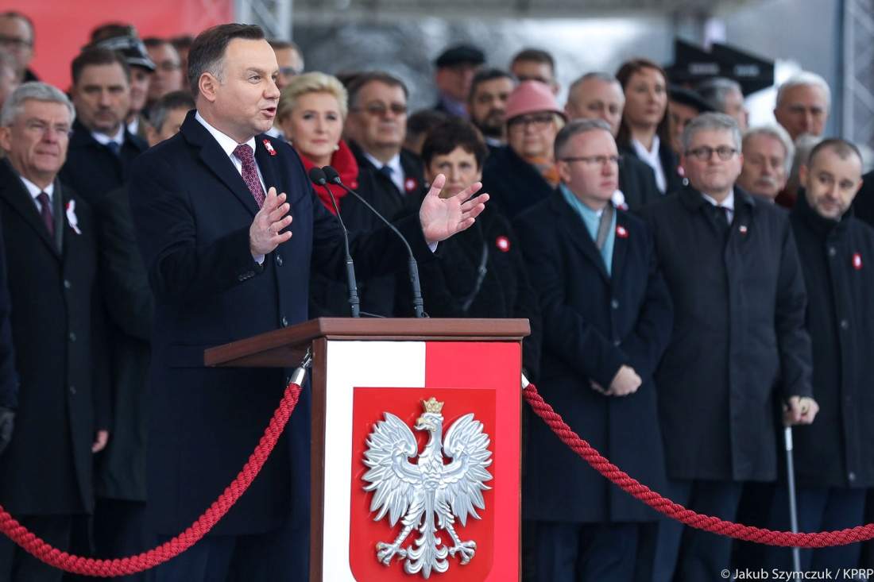
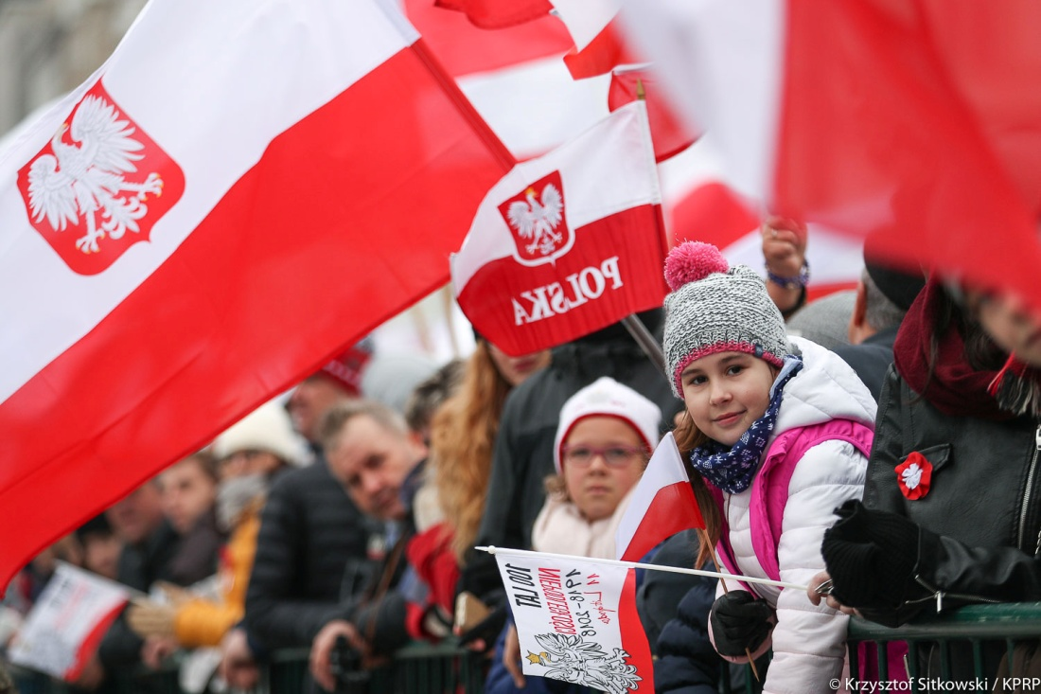
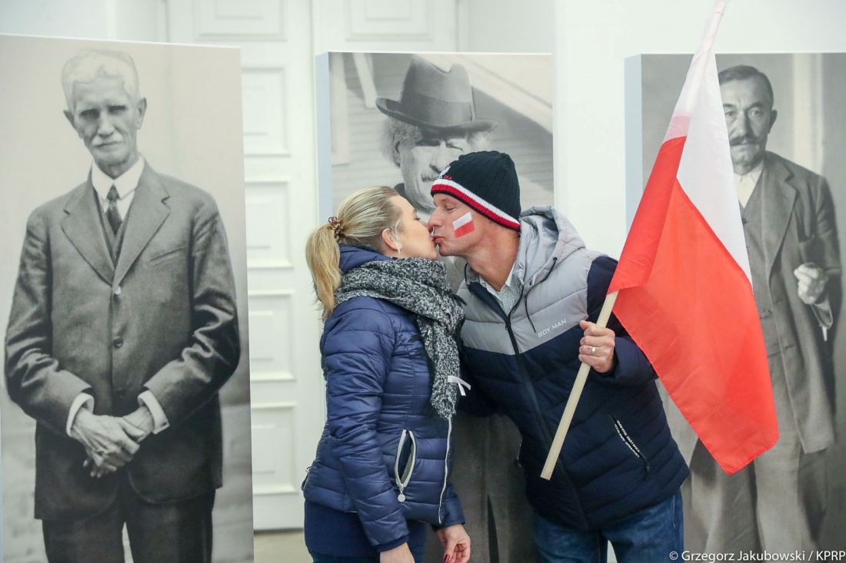

Slide 17
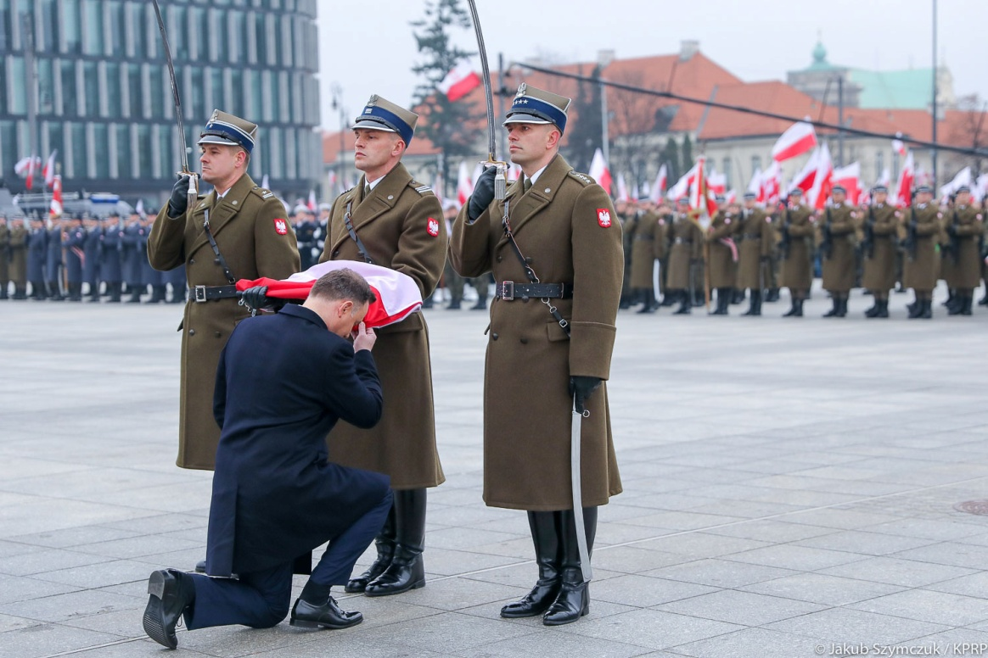
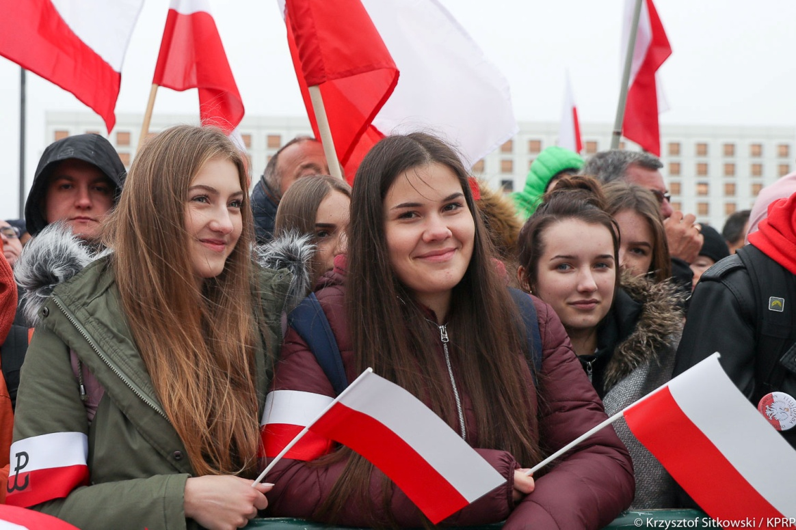
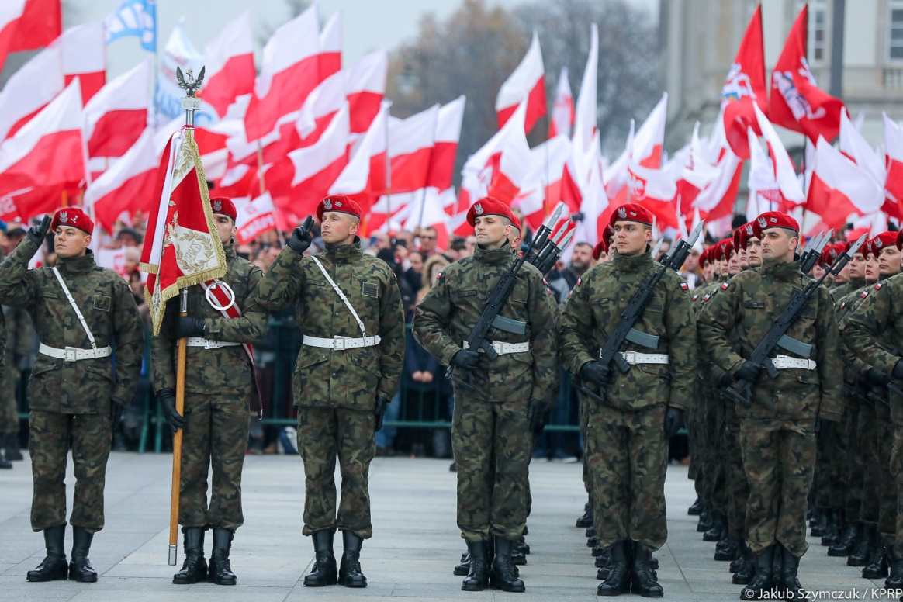
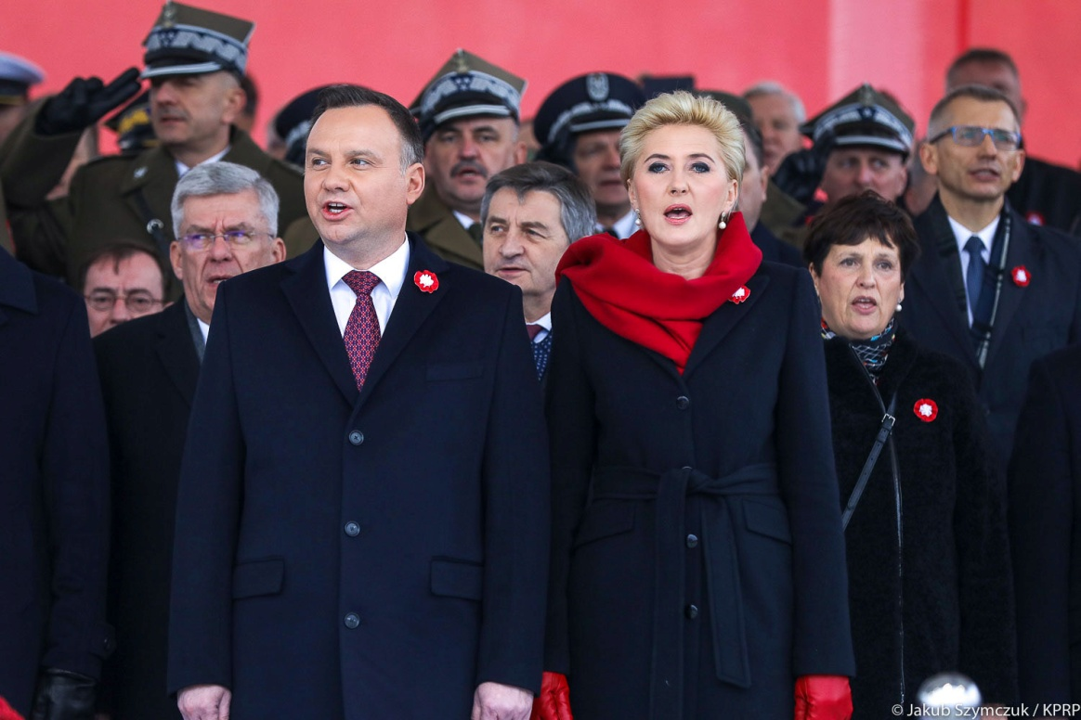

Slide 18
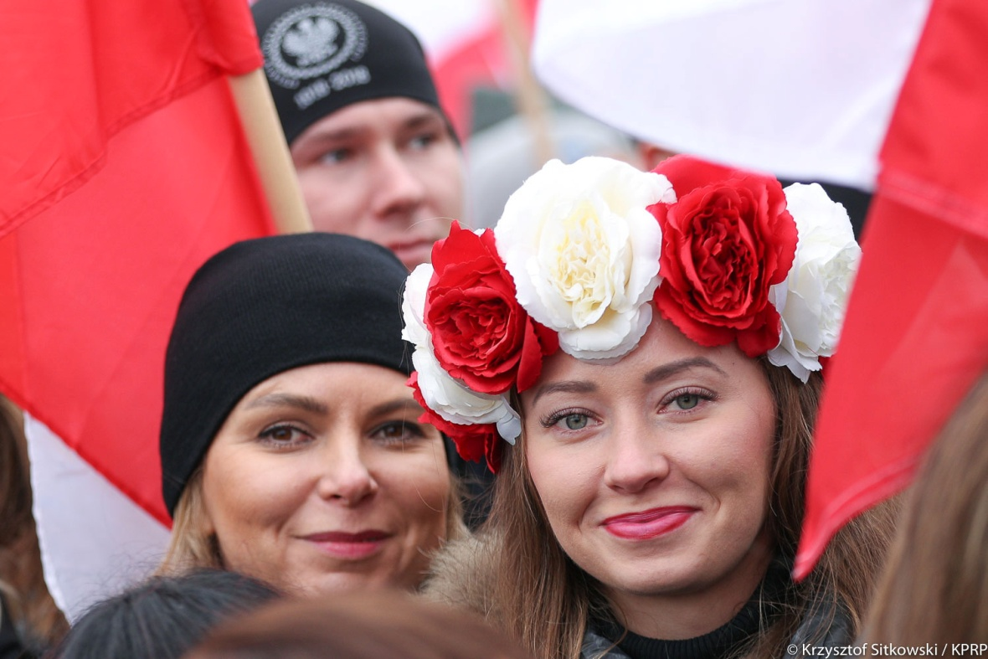
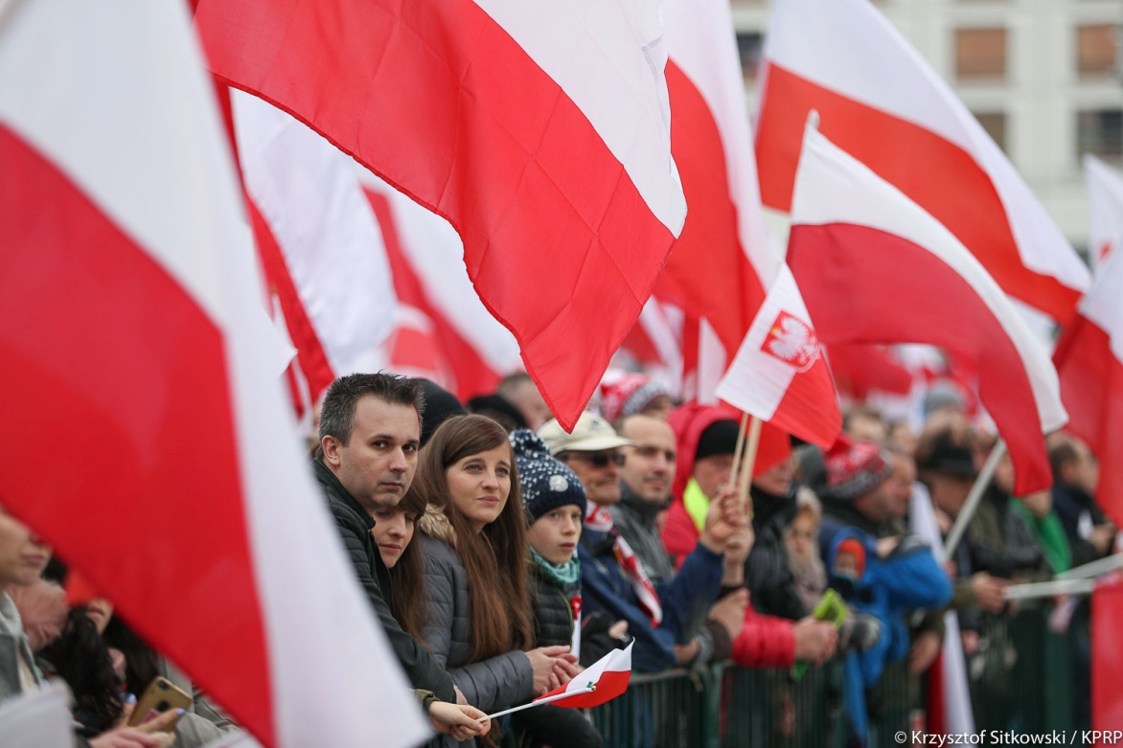
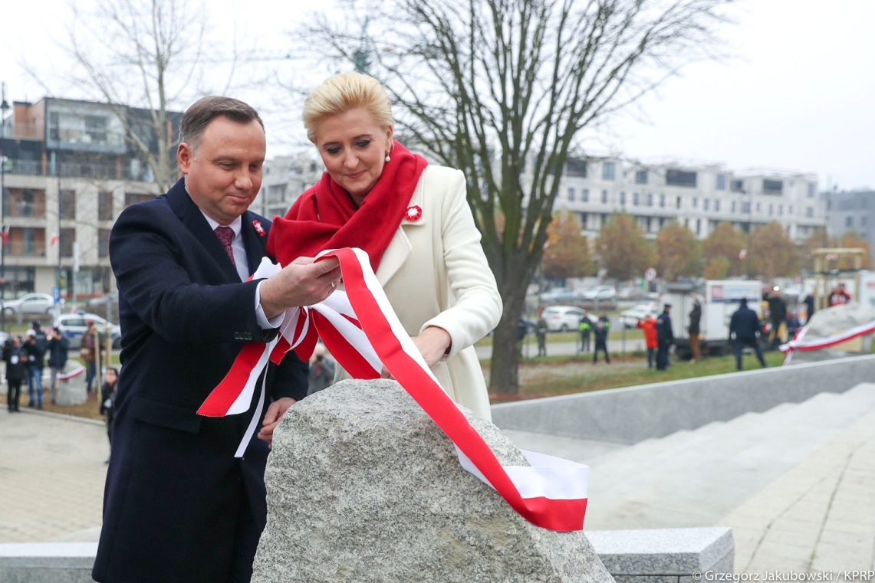
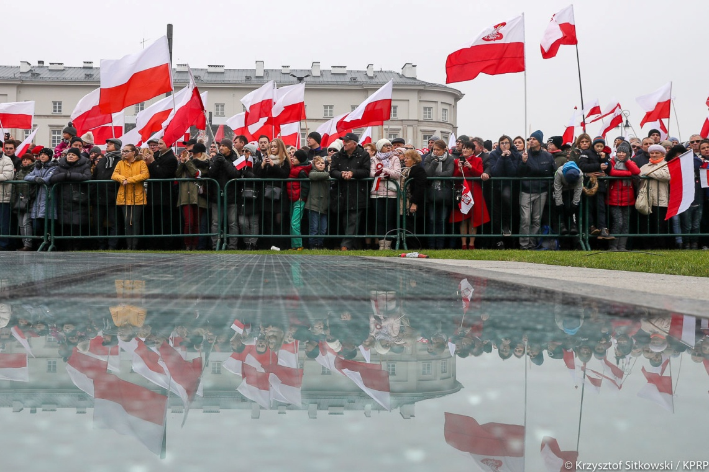

Slide 19
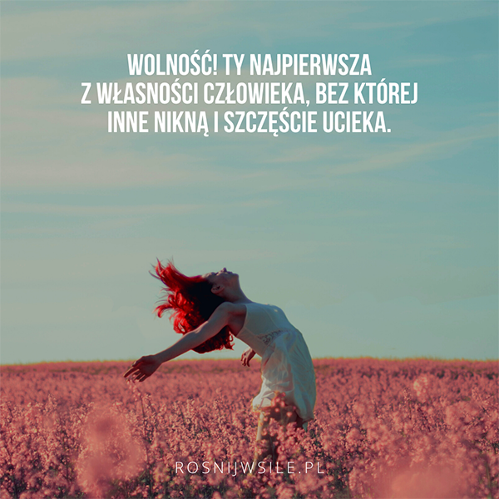

Slide 20
ŹRÓDŁA:
Oficjalna strona Prezydenta Rzeczypospolitej Polskiej
https://niepodlegla.ceo.org.pl/co-robimy
https://ciekawostkihistoryczne.pl/2019/11/11/jak-100-lat-temu-polacy-obchodzili-swieto-niepodleglosci/
https://pl.wikipedia.org/wiki/Odzyskanie_niepodleg%C5%82o%C5%9Bci_przez_Polsk%C4%99_w_1918_roku
https://www.polskieradio24.pl/130/4763/Artykul/1920636,Czym-jest-niepodleglosc-dla-mlodych
Grafika Google

Slide 21
DZIĘKUJĘ ZA UWAGĘ ☺
Magdalena Kłósek
ZSTW Trzciana

